Slide 1
ЧТО НУЖНО ЗНАТЬ РОДИТЕЛЯМ О ДИЗАРТРИИ У ДЕТЕЙ
Учитель-логопед высшей квалификационной категории Осипова Е.В.

Slide 2
ДИЗАРТРИЯ У ДЕТЕЙ
Это сложное речевое расстройство, обусловленное нарушением иннервации (подвижности) органов речевого аппарата вследствие органического поражения центральной нервной системы.
Синдром проявляется артикуляционными трудностями, звукопроизносительными дефектами, нарушением просодики. Возможны затруднения глотания, гиперсаливация (повышенное слюноотделение), расстройство произвольной моторики и координации.

Slide 5
К ПРИЗНАКАМ ДИЗАРТРИИ ОТНОСЯТСЯ
слабость артикуляционных мышц, наблюдается повышенное слюноотделение;
ребёнок постоянно говорит в нос, хотя признаков гайморита и насморка нет;
звуки в словах искажаются, заменяются на другие, пропускаются — причём не какой-то один определённый звук, а несколько или сразу все;
нарушается речевое дыхание, наблюдаются нарушения голоса: у детей, страдающих дизартрией, он слишком высокий и писклявый;
проблемы с мелодичностью речи: ребёнок не в состоянии изменять высоту тона, речь отличается монотонностью, поток слов слишком быстрый или чересчур замедленный, но в обоих случаях непонятный.

Slide 7
СИСТЕМА ЛОГОПЕДИЧЕСКОГО ВОЗДЕЙСТВИЯ ПРИ ДИЗАРТРИИ ИМЕЕТ КОМПЛЕКСНЫЙ ХАРАКТЕР
Диагностика
Оценка строения и функции артикуляционного аппарата
Исследование дыхания и голоса
Обследование лексико-грамматической подсистемы
Обследование фонематических процессов
Обследование фонетической подсистемы языка.

Slide 9
НАПРАВЛЕНИЯ КОРРЕКЦИОННОЙ РАБОТЫ
Первый блок.
Медицинский, который определяет врач – невролог. Кроме медикаментозных средств назначают ЛФК, массаж, рефлексотерапию, физиотерапию и др.
Второй блок
Психолого – педагогический - развитие сенсорных функций. Развитие слухового восприятия подготавливает базу для формирования фонематического слуха. Развитие зрительного восприятия предупреждает графические ошибки на письме. Кроме того, необходимо включать упражнения по развитию и коррекции пространственных представлений, графических навыков, развитие памяти, мышления.
Третий блок
Комплексная логопедическая коррекция направлена на коррекцию моторики речевых мышц, мелкой моторики, исправление дефектов произношения и фонематического слуха.

Slide 10
ОСНОВНЫМИ ЗАДАЧАМИ логопедической работы
Нормализация тонуса артикуляционной мускулатуры
Развитие общей и тонкой моторики
Развитие функции дыхания и силы голоса
Коррекция нарушенных речевых процессов
Безусловно, дизартрия – сложное нарушение, но при совместной работе логопеда, врача-невролога и родителей все поправимо!

Slide 11
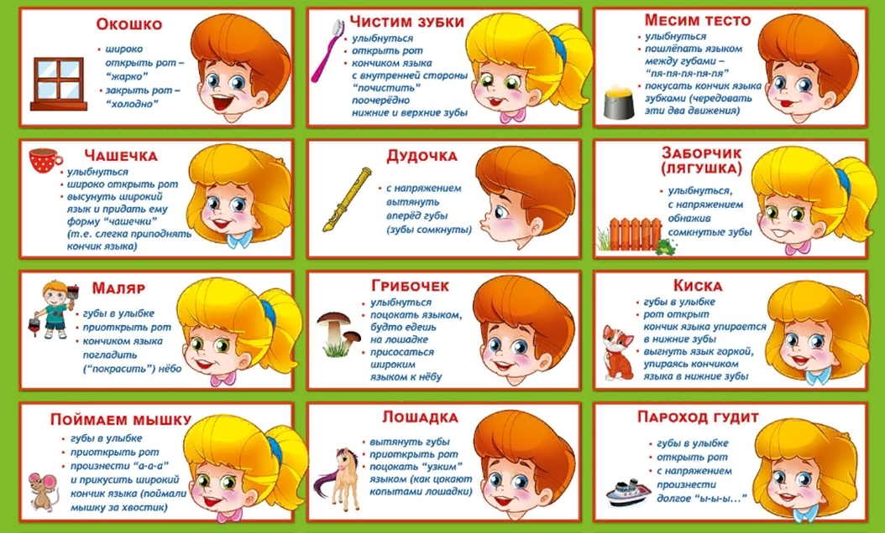
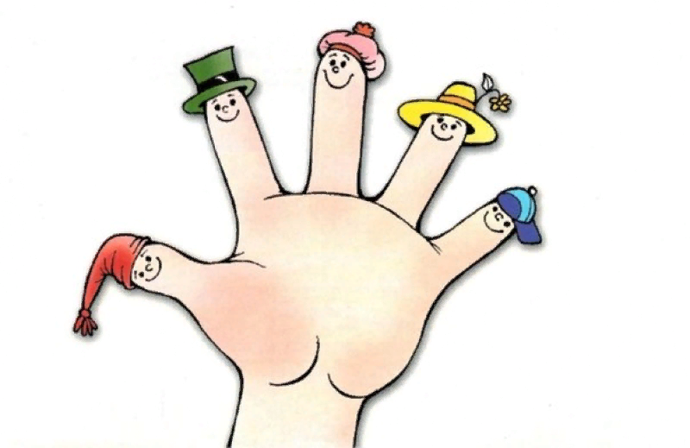
УПРАЖНЕНИЯ АРТИКУЛЯЦИОННОЙ, ДЫХАТЕЛЬНОЙ ГИМНАСТИКИ

Slide 12
СПАСИБО ЗА ВНИМАНИЕ!

